Slide 1
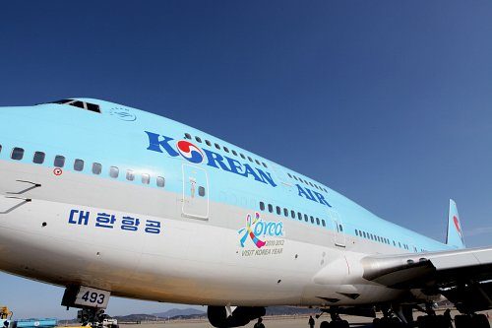
打 工
度 假 韓國語
第八回：員工聚餐

Slide 2
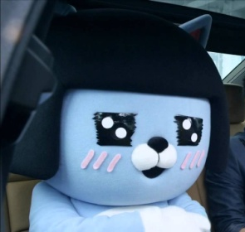
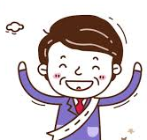
CHATS
진호
선배님 내일 회식이 있다면서요?
前輩~聽說明天有員工聚餐？
응~왜?
嗯~怎麼了？
제가 회식은 처음이라 무엇을 준비해야할지 我第一次參加這種聚餐，不知道該準備些什麼…
그럼 이틀 굶고 가~
那妳餓兩天再來吧~
輸入發送的訊息
發送

Slide 3
CHATS
진호
네?
咦？
장난이야~사장님께서 맛있는 것 사주실거니까 편하게 가서 맛있게 먹으면 돼~
開玩笑的~社長會請我們吃好料的，就放心的參加，好好地吃就行了~
아~그래요? 무슨 개인기를 보여주거나 선물 교환하거나.. 그런거 없어요?
阿~真的嗎？什麼才藝表演或是交換禮物之類的…不用做那些嗎？
輸入發送的訊息
發送

Slide 4
CHATS
통화중通話中
대만에서 그렇게 하는 거야?
在台灣都那樣做嗎？
회사마다 다르지만 보통 밥만 먹지는 않아요~
每個公司都不太一樣，但一般都不是只吃飯而已~
재미있겠네~근데 우리 한국 사람이잖아~ 굳이 뭘 준비하냐고 한다면 술 먹을 준비를 많이 해~ 신입이라서 다음 날 출근 못 할걸~
真有趣呢~但是我們是韓國人不是嗎~硬是說要準備什麼的話，準備多喝點酒吧~因為是新人隔天大概不能來上班了~
선배님 그러지마세요…
前輩別這樣…
輸入發送的訊息
發送

Slide 5
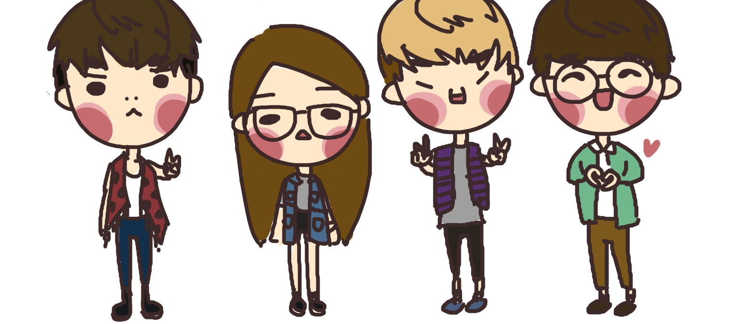
單字
회식 | 굶다 | 편하다 | 개인기 | 마다 | 굳이
員工聚餐 | 餓肚子 | 舒服、放心 | 個人 才藝表演 | 每 | 硬是、堅決

Slide 6
文法
ㄴ/는다면서 聽說過的事情，再次做確認的詢問句
내일 미국에 간다면서? 聽說你明天去美國？
그 오빠 군대 안 갔다면서요? 聽說那個歐巴沒去當兵？

Slide 7
文法
名詞(이)나 動詞거나 或者
갑자기 고기 먹고 싶은데 삼겹살이나 불고기 먹자. 突然好想吃肉，我們去吃五花肉或烤肉吧~
오후에 할 일이 없어서 운동하거나 쇼핑하려고 해요. 下午沒有要做的事，打算去運動或購物。

Slide 8
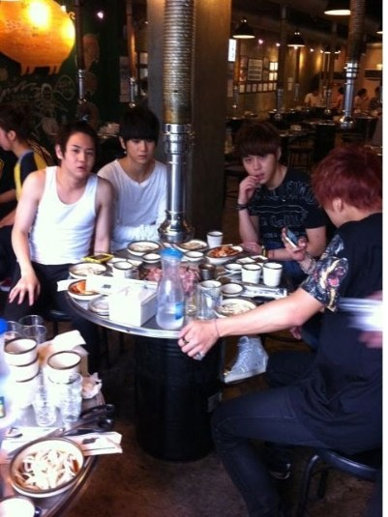
補充
在韓國회식(員工聚餐)常常是下班後老闆同事們直接一起到餐廳吃飯，當然酒也是不會少喝，雖然偷溜是不太禮貌的行為，不太會喝酒的人還是建議想好理由避酒或是偷溜囉~尤其在韓國聚餐可不是吃完就能走的，續攤再續攤是大家心照不宣的潛規則。酒量好想續攤到底，不介意喝酒的人則可以趁機學一下韓國聚餐喝酒時會玩的小遊戲，也是不錯的文化交流。

